Slide 1
SOLUCIONES ESTADÍSTICA DESCRIPTIVA
Tema 1
2º Curso de ingenería informática
Escuela politécnica superior
Victoria Rivas
Curso 2016-2017
Notes:
<número>

Slide 2
2016-2017
Ejercicio 1. Solución
UFV / Copyright 2016
Notes:
<número>

Slide 3
2016-2017
Ejercicio 1. Solución
Peso | Frecuencia
125-136 (III-III-II) | 8
137-148 (III-III-III-III-III) | 15
149-160 (III-III-III) | 9
161-172 (III-II) | 5
173-184 (III | 3
185-196 (0) | 0
197-208 (I) | 1
UFV / Copyright 2016
Notes:
<número>

Slide 4
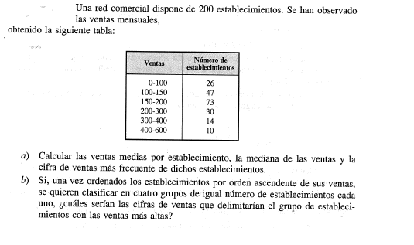
2016-2017
Ejercicio 2 Solución
UFV / Copyright 2016
Notes:
<número>

Slide 5
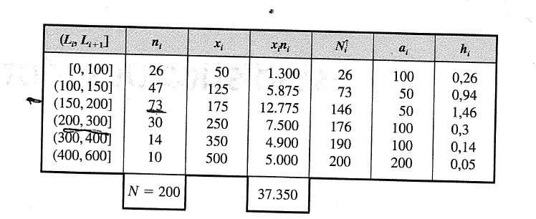
2016-2017
Ejercicio 2. Solución
UFV / Copyright 2016
Notes:
<número>

Slide 6
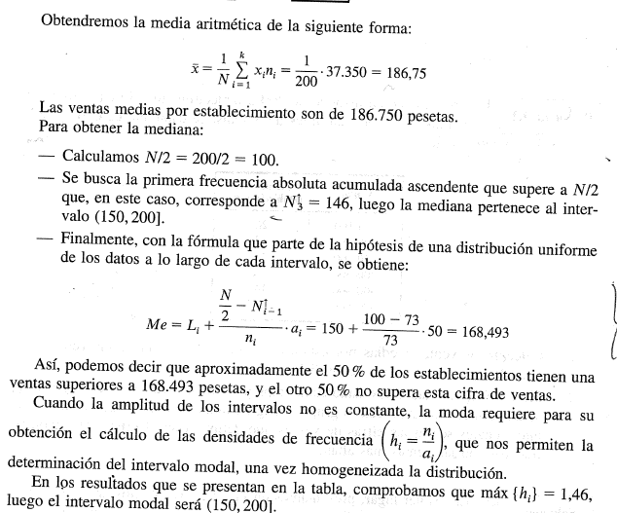
2016-2017
Ejercicio 2. Solución
UFV / Copyright 2016
Notes:
<número>

Slide 7
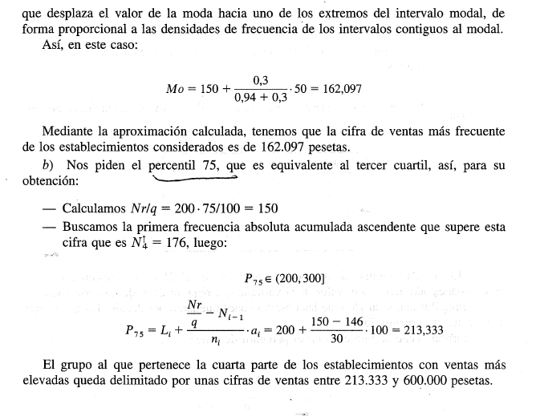
2016-2017
Ejercicio 2. Solución
UFV / Copyright 2016
Notes:
<número>

Slide 8
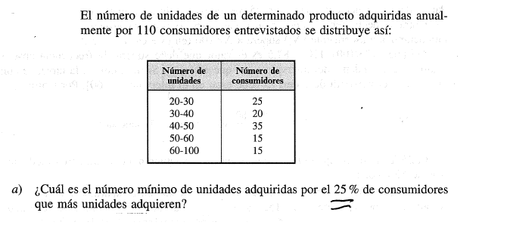
2016-2017
Ejercicio 3. Solución
UFV / Copyright 2016
Notes:
<número>

Slide 9
2016-2017
Ejercicio 3. Solución
UFV / Copyright 2016
Notes:
<número>

Slide 10
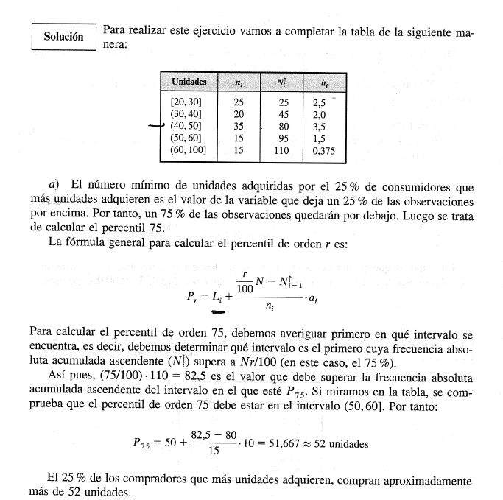
2016-2017
Ejercicio 3. Solución
UFV / Copyright 2016
Notes:
<número>

Slide 11
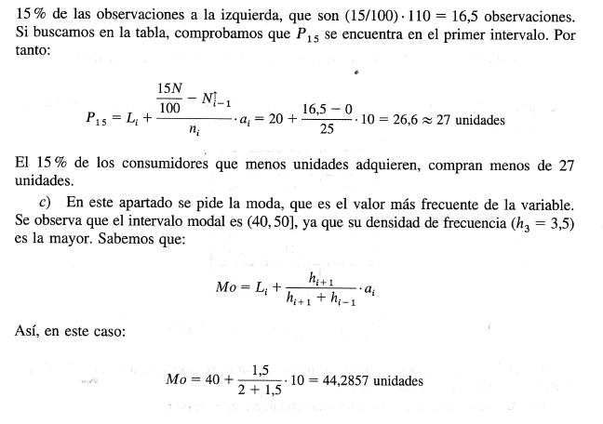
2016-2017
Ejercicio 3. Solución
UFV / Copyright 2016
Notes:
<número>

Slide 12
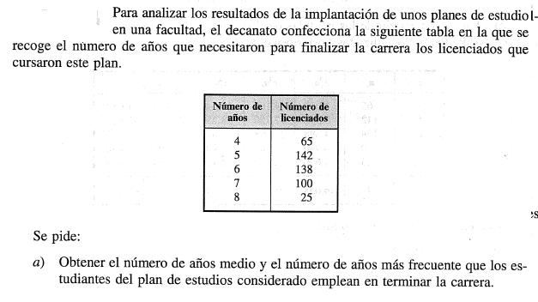
2016-2017
Ejercicio 4. Solución
UFV / Copyright 2016
Notes:
<número>

Slide 13
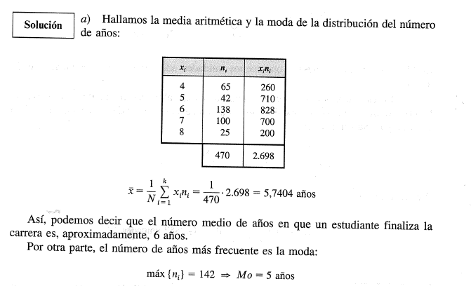
2016-2017
Ejercicio 4. Solución
UFV / Copyright 2016
Notes:
<número>

Slide 14
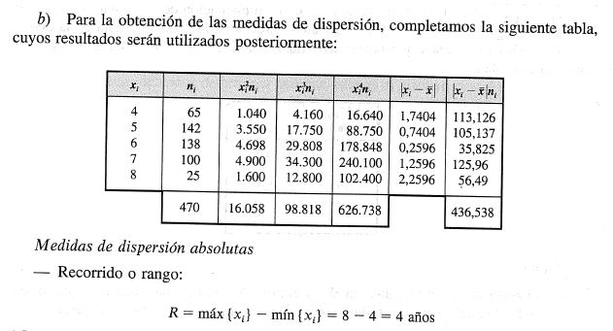
2016-2017
Ejercicio 4. Solución
UFV / Copyright 2016
Notes:
<número>

Slide 15
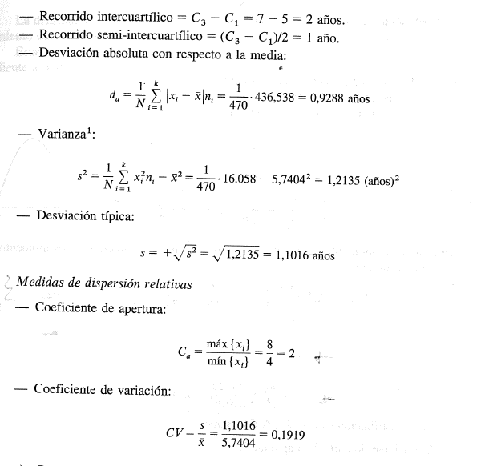
2016-2017
Ejercicio 4. Solución
UFV / Copyright 2016
Notes:
<número>

Slide 16
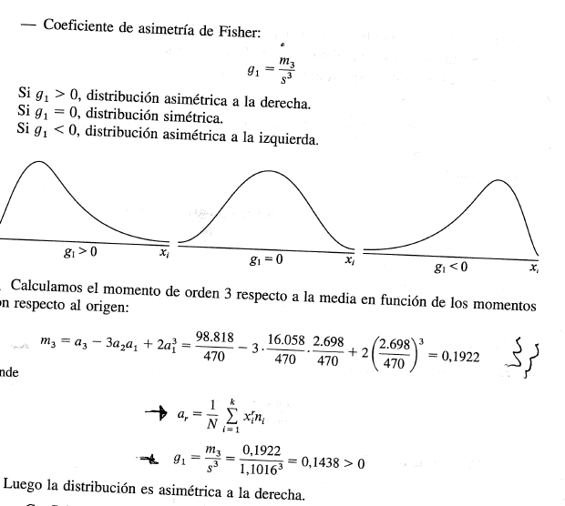
2016-2017
Ejercicio 4. Solución
UFV / Copyright 2016
Notes:
<número>

Slide 17
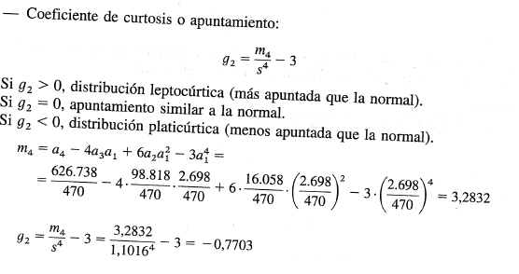
2016-2017
Ejercicio 4. Solución
UFV / Copyright 2016
Notes:
<número>

Slide 18
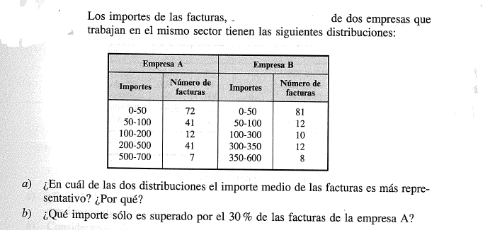
2016-2017
Ejercicio 5
UFV / Copyright 2016
Notes:
<número>

Slide 19
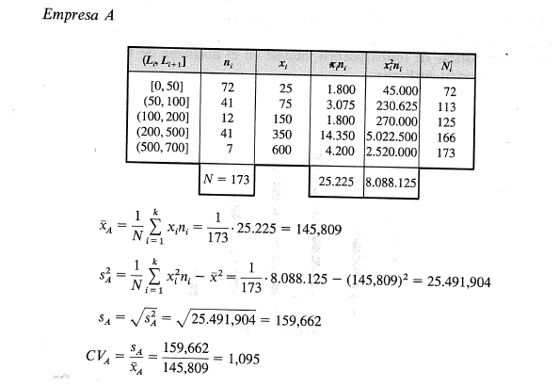
2016-2017
Ejercicio 5
UFV / Copyright 2016
Notes:
<número>

Slide 20
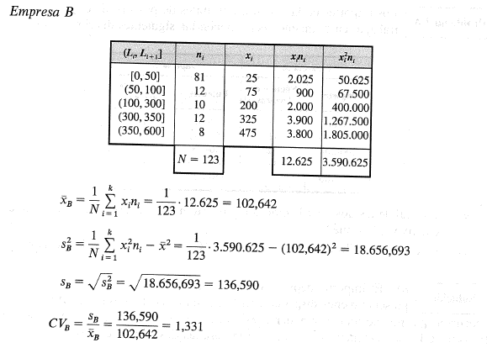
2016-2017
Ejercicio 5
UFV / Copyright 2016
Notes:
<número>

Slide 21
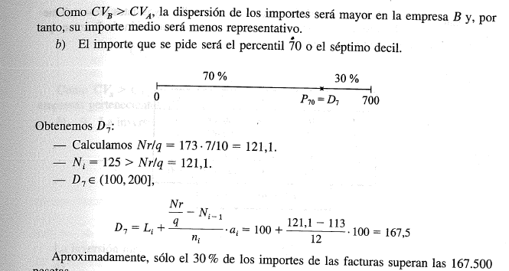
2016-2017
Ejercicio 5
UFV / Copyright 2016
Notes:
<número>

